Slide 1
Mecanismos de Financiamiento y Promoción de Movilidades Académicas Internacionales
Universidad Nacional Autónoma de Honduras (UNAH)
Universidad Tecnológica de Centroamericana (UNITEC)

Slide 2
La receta del financiamiento en la movilidad internacional
Prioridades
Capital semilla
Adaptabilidad
Mandato
Capacidad de ejecución
Para acceder a fondos internos y externos

Slide 3
El financiamiento de internacionalización es un proceso de inversión de retorno a mediano y largo plazo
Inversión en internacionalización
Fortalecimiento institucional
academia
Acciones estratégicas
Producción científica y académica
Calidad académica
Relevo y actualiza-ción
Fortalecimi-ento de competencia
Movilidad docente
Movilidad estudiantil

Slide 4
I. Contexto
Sistema de Educación Superior
Nacional
Regional
Interno

Slide 5
II. Definir la movilidad para definir el financiamiento
¿Quién?
Estudiantes
Docentes
¿Cómo?
Duración
Logística de viaje
¿Por qué?
Envío/ recepción
Administrativos
Graduados
actividad
Resultados esperados
Destino de la movilidad

Slide 6
III. Modelos de financiamiento según fuentes de aportación:
Aporte Inicial
Estudiantes
Universidades
Gobiernos
Mixto
Cofinanciamientos
Préstamos
Venta de servicios
Fundaciones
Contrapartes internacionales
Banca
Empresa privada
Generación de ingresos

Slide 7
III. Recursos para la ejecución de movilidad internacional
Mandato
PE y POA
Políticas institucionales
Recursos
humano
Espacios inst.
Colaboradores Interno
Comunicación y RP
Finanzas y Personal
Financieros
Prioridad de la movilidad
Producción universitaria
Prestadores de servicios
Admisiones y registro
Prioridad del financiamiento
Colaboradores Externos
Gestor de financiero*
hospedaje
Traslados y seguros
Universidades
Migración y Cancillería

Slide 8
Potencial de la movilidad académica
Calidad e innovación
Actualización académica
Ampliación de los servicios académicos
Mejora de la gestión académica y adm.
Compromiso con la academia
Estudiantes globalizados

Slide 9
Mecanismos de financiamiento: Alianzas Estratégicas
Intra-univeridad :(Finanzas, registro y admisiones, recursos humanos, academia y autoridades)
Otras universidades nacionales e internacionales
Instituciones que promueven la educación, becas y fondos de cooperación.
( estatales y privados)
Entes involucrados en logística de viaje: aerolíneas y demás transportes, agencias de viajes, hospedajes, alimentación, etc.

Slide 10
Mecanismos de financiamiento: fuentes
Universidad IES:
Gestores administrativos
Colaboradores externos (a la universidad):
Organismos Internacionales
Otras universidades
Fundaciones y empresa privada, Banca (préstamos)
Convocatorias de Becas
Competencias y Grants.
Estudiantes:
Financiamiento propio
Banca (extra-financiamientos y préstamos blandos)
Patrocinios de empresas
Fundaciones
Convocatorias de becas y cooperación internacional.

Slide 11
Mecanismos de financiamiento: categorización de movilidad internacional
Profesores y personal administrativo:
Representación institucional
Intercambios académicos: docentes van a impartir conferencias, charlas o a dictar clases
Formación continua: Capacitación en el extranjero
Misiones exploratorias
Estancias de Investigación y/o estudios de Postgrado
Estudiantes:
Intercambios (crédito académico)
práctica profesional y/o proyectos de graduación
Doble titulación
Experiencias globales (congresos, talleres)
Programas especiales

Slide 12
Hacia donde vamos en la academia….
Integración de la movilidad como una herramienta esencial en todas las funciones académicas y universitarias
Cambios en la duración y desarrollo de programas académicos
Emprendimientos e innovación
Acreditación
Ampliación de los servicios, recursos compartidos y espacios universitarios.
Producción científica, cultural y deportiva
Prestigio y calidad académica como parámetro indispensable.
Consolidación de oferta nacional y puntos de interés para el resto del mundo

Slide 13
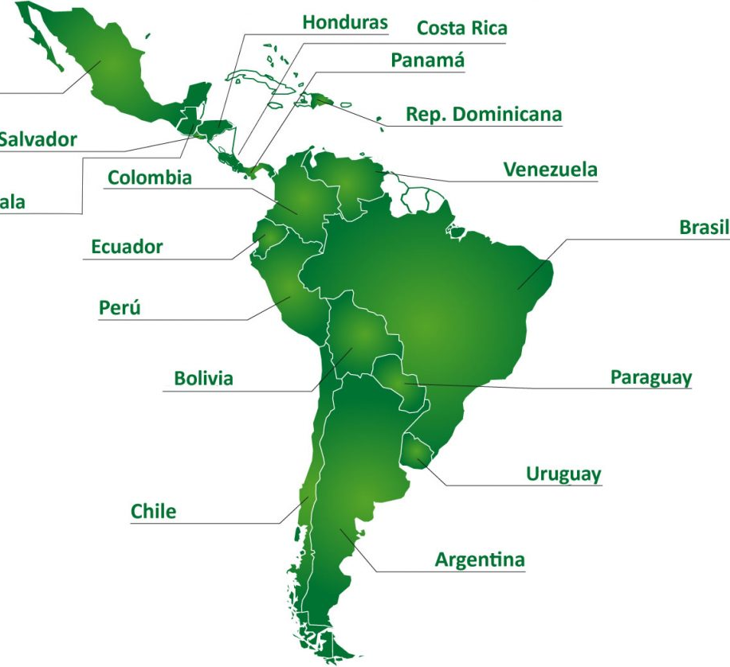
Hacia donde vamos en la región…
Países en vías de desarrollo deben aspirar a iniciativas conjuntas de para impulsar movilidad académica con una perspectiva en desarrollo nacional. Esto incluye:
Investigaciones e implementación conjunta en proyectos de vinculación
Recolección de datos
Gestión conjunta ante empresa privada y banca
Gestión conjunta ante el gobierno
Promoción de la cultura y los aspectos positivos (nación, academica, personas locales)

Slide 14
Muchas gracias por su atención
Sofia.Alvarado@unah.edu.hn
Noemi.discua@unitec.edu.hn
Iving.Zelaya@unah.edu.hn

